Slide 1




Introduction au Framework Symfony
UP Web
AU: 2022/2023

Slide 2


Plan
Introduction
Framework
Framework et CMS
Symfony 5 : Introduction
Symfony 5 : Prise en main
  L’architecture MVC
  Mise en place de l’environnement
  Déroulement d’une application Symfony 5
  Créer un Controleur
  Créer une route
‹#›

Slide 3
Objectifs du cours
A la validation de ce chapitre l’étudiant sera capable de :
Introduire les fondements théoriques du framework Symfony 5.
Démarrer un projet avec Symfony 5
‹#›

Slide 4

Introduction
Framework
‹#›

Slide 5

C’est quoi un Framework ?
Framework
Cadre de travail
Structurer votre projet
Apporter un ensemble d'éléments qui définissent le squelette d'une application
Offrir des composants et bibliothèques réutilisables
Offrir une liberté dans la réalisation technique de l’application
‹#›

Slide 6
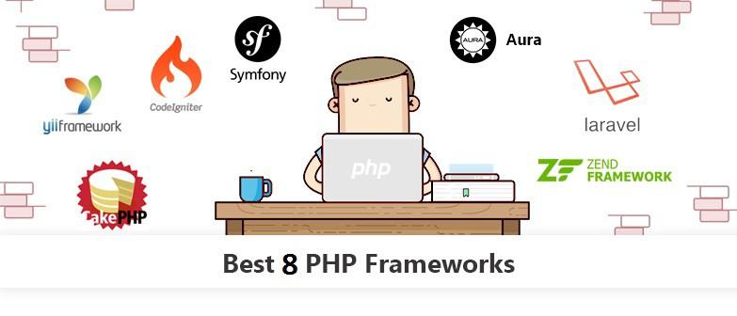
C’est quoi un Framework ?
Panorama Framework PHP
‹#›

Slide 7
C’est quoi un CMS ?
CMS/ Content Management System
Système de gestion de contenu, permettant à un ou plusieurs utilisateurs de créer, gérer le contenu d'un site Web
Composé d’un « noyau » avec les fonctionnalités de base (pages, gestion des utilisateurs, etc.) sur lequel se greffent des modules (ou extensions) spécifiques comme par exemple un forum, une newsletter, un annuaire, un glossaire, des actualités…
‹#›

Slide 8

C’est quoi un CMS ?
CMS PHP
‹#›

Slide 9
CMS et Framework
Le choix entre un CMS et un Framework dépend du
Besoin du développeur
CMS
Framework
Fonctionnalités sur mesure
Pas d’architecture globale du site Web
Pas de fonctionnalités standards
Liberté de créer ses propres fonctionnalités
Fonctionnalités standards:
Gestion de panier
Gestion du back office
‹#›

Slide 10
Pourquoi utiliser un Framewok?
Portabilité : L’abstraction de la base de données et du cache permet à votre application d’être utilisée sur de nombreuses configurations de serveurs différents
Temps de développement plus court : Puisque vous n’êtes pas obligé de réécrire le code sur la gestion des utilisateurs, et même de l’authentification, de l’accès à la base de données et aux formulaires, le temps de développement ce réduit considérablement
Sécurité des applications : Les fonctions de sécurité comme l’authentification et les autorisations sont gérées par le framework
‹#›

Slide 11
Pourquoi utiliser un Framewok?
Soutenue par la communauté : Les frameworks ont des forums, des listes de diffusion et des canaux IRC (Internet Realy Chat) pour les soutenir
Plugins et modules : Un bon nombre de membres de la communauté développent des plugins et des modules que vous pouvez télécharger et utiliser dans votre application
Règles de codage stricts : La plupart des frameworks vous forcent à suivre des principes de codage, notamment le modèle MVC
‹#›

Slide 12
Critères de comparaison
Taille des projets : les petits projets peuvent être développer avec un framework ultralight
Documentation : une documentation complète est un réel plus !
Performance : certaines frameworks sont trop gourmands. Même le moindre « Hello World » peut nécessiter l’appel à plus de 100 fichiers différents
Communauté : un forum actif sera synonymes de personne prête à vous aider en cas de problème
Évolutivité : de quand date la dernière mise à jour
‹#›

Slide 13



L
Et pourquoi Symfony et pas un autre ?
Comparaison des Frameworks
 | Adapté au développement d’applications rapides Ses principales caractéristiques : Pas de configuration nécessaire Licence MIT Entièrement Orienté Objet (OO)
 | Est simple à utiliser, performant et d’une vitesse d’exécution remarquable. Ses principales caractéristiques : Simplicité de prise en main Nombreuses librairies Complètement orienté objet
 | Laravel est le framework PHP qui est principalement connu pour son temps de développement réduit avec une approche de codage simple. Ses principales caractéristiques : Bonne documentation Services postaux intégrés Mise sur le marché plus rapide
‹#›

Slide 14


Et pourquoi Symfony et pas un autre ?
Comparaison des Frameworks
 | Considéré comme une grosse bibliothèque de fonctionnalités plutôt qu'un framework Il n'est pas très simple à comprendre Ses principales caractéristiques : Conception totalement orientée objet Puissant, extensible et modulaire Fortement adapté à l’environnement professionnel Alliés et contributeurs hors normes : Microsoft, Google…
 | Il est spécialement dédié à la conception d’applications moyennes à très lourdes Ses principales caractéristiques : Licence MIT Extensible et modulaire Supporte Ajax
‹#›

Slide 15
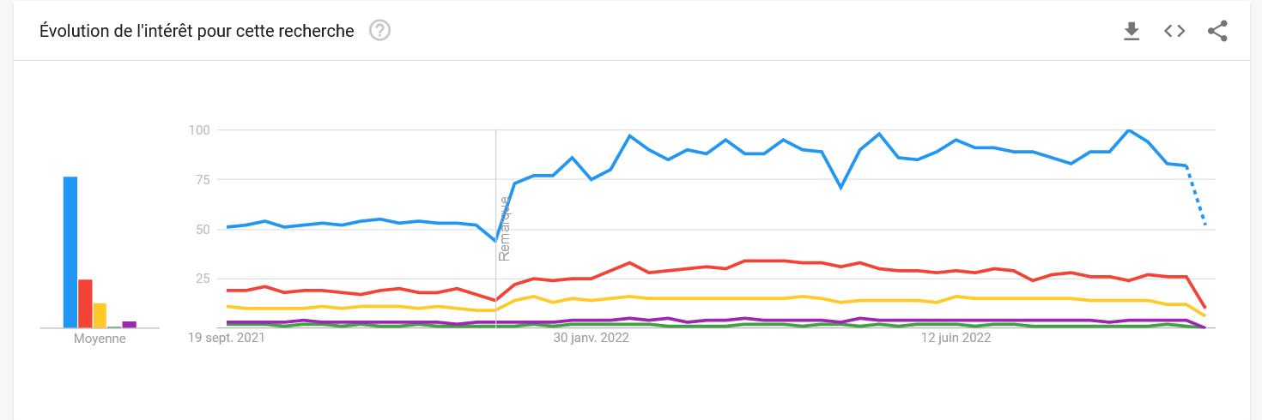

Et pourquoi Symfony et pas un autre ?
Comparaison des Frameworks (International)
Comparatif des statistiques Google sur les recherches mondiales ayant pour mot clé le nom d’un framework PHP
‹#›

Slide 16
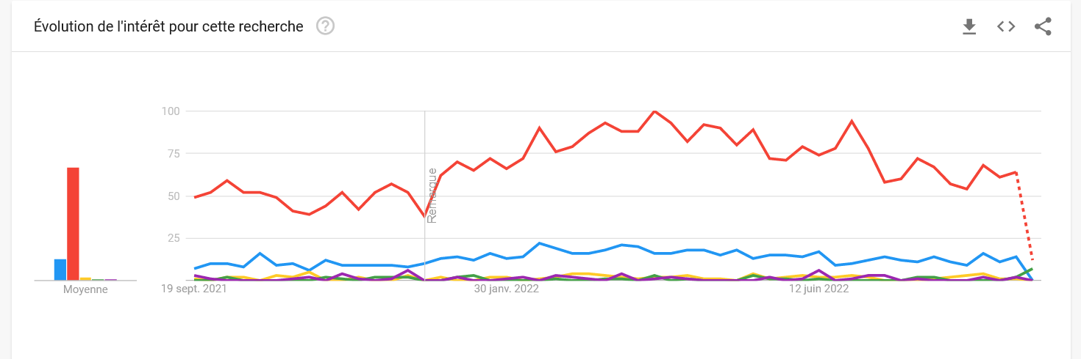
Et pourquoi Symfony et pas un autre ?
Comparaison des Frameworks (France)
Comparatif des statistiques Google sur les recherches mondiales ayant pour mot clé le nom d’un framework PHP
‹#›

Slide 17
Le meilleur des Framework ?
Quel est le meilleur des framework?
🡺 La mauvaise question
‹#›

Slide 18
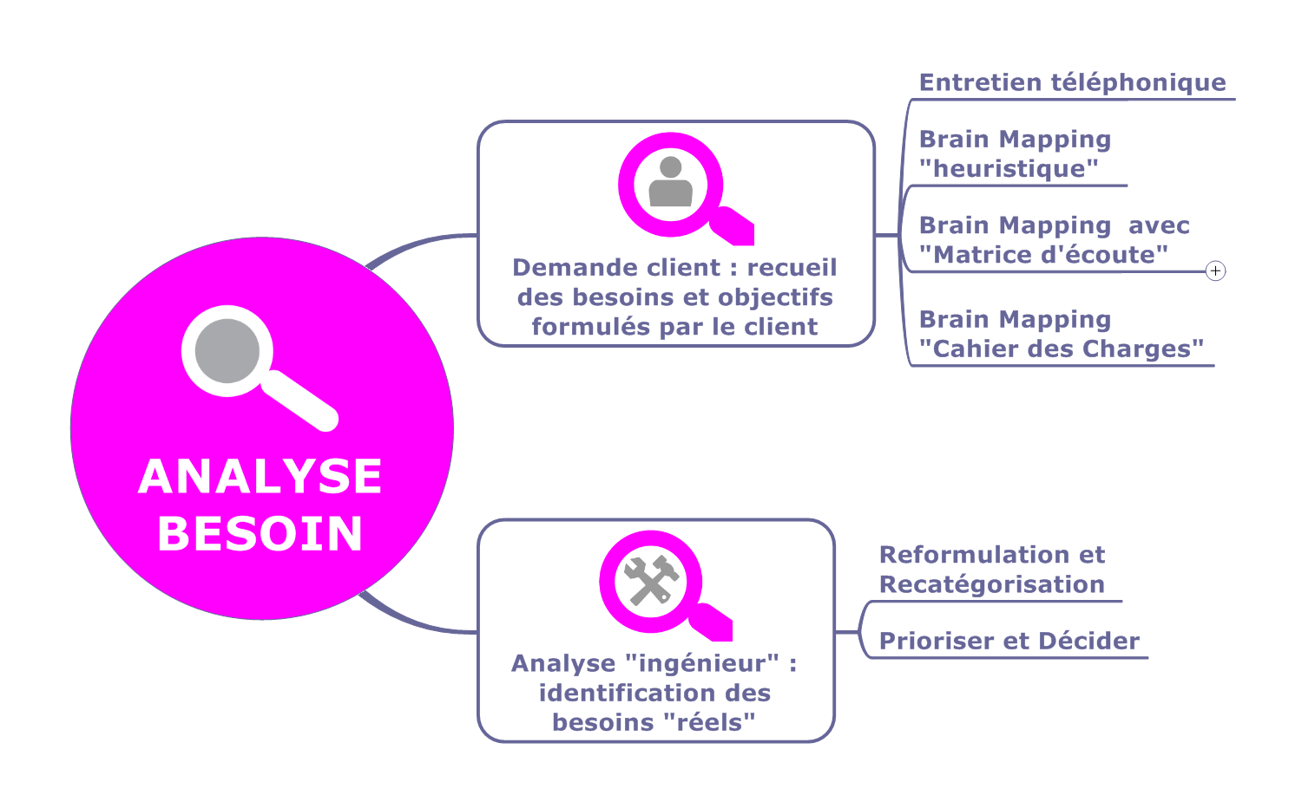
La bonne question !
Quel est le framework le mieux adapté à mon besoin ?
‹#›

Slide 19


Symfony : Présentation
Qui est derrière tout ça ?
L’entreprise : SensioLabs.
Sensio est une agence web créée il y a 12 ans. Et plus particulièrement Fabien Potencier et toute son équipe.
Fabien Potencier
Une grande réputation
Lancé en 2005, Symfony est aujourd'hui un framework stable connu et reconnu à l’international.
Symfony dispose aussi une communauté active de développeurs, intégrateurs, utilisateurs et d'autres contributeurs qui participent à l'enrichissement continu de l'outil
Qui utilise Symfony ?
De nombreux sites et applications de toutes tailles et de tous les types !
C'est par exemple le cas de Yahoo! , Dailymotion, Drupal8
‹#›

Slide 20
Symfony : Présentation
De la version 1.x à la version 2.x à la version 3.x à la version 4.x à la version 5.x
Version Symfony | Version de php utilisée | Utilisation d’un système de Template TWIG | Utilisation des bundles | Avantages
Symfony 1.x | PHP ≥ 5.2.4 | Non | Non | -ayant connu un succès notable
Symfony 2.x | PHP ≥ 5.3.3 | Oui | Oui | -Grâce à la nouvelle gestion des namespaces, Symfony2 a gagné de la rapidité. -Nouveautés dans le fichier security.yml -Utilisation des annotations.
Symfony 3.x | PHP ≥ 5.5.9 | Oui | Oui | -Plus standard -Plus découplé et plus que jamais réutilisable
Symfony 4.x /5.x | PHP ≥ 7.4.9 | Oui | Oui | -Version minimaliste et plus légère de Symfony 3 -Libre d’installer des packages supplémentaires. -Plus besoin de configurer ses bundles -Déploiement rapide et simple. -Installation via composer (Composer va faire le nécessaire pour créer un dossier du projet et télécharger les dépendances associées) -Génération de migration -Symfony Flex devient obligatoire sur un projet Symfony 4.
‹#›

Slide 21
Composer
Composer est un outil de gestion de dépendances PHP, il permet de :
Installer des dépendances
Mettre à jour des dépendances
Un fichier intitulé “composer.json” contient la liste des dépendances du projet.
Lien d’installation:https://getcomposer.org/download/
‹#›

Slide 22
CLI: Commande Ligne Interface
Le CLI de Symfony est un outil de développement qui vous aide à créer, exécuter et gérer vos applications Symfony directement à partir de votre terminal.
Il est Open-Source, fonctionne sur macOS, Windows et Linux, et vous n’avez qu’à l’installer une seule fois dans votre système.
‹#›

Slide 23
CLI: Commande Ligne Interface
Pour l’installer :
1- Il faut installer Scoop (installeur en ligne de commande pour Windows) via la commande
irm get.scoop.sh | iex ou bien
iex (new-object net.webclient).downloadstring('https://get.scoop.sh')
2- Taper la commande : scoop install symfony-cli
‹#›

Slide 24
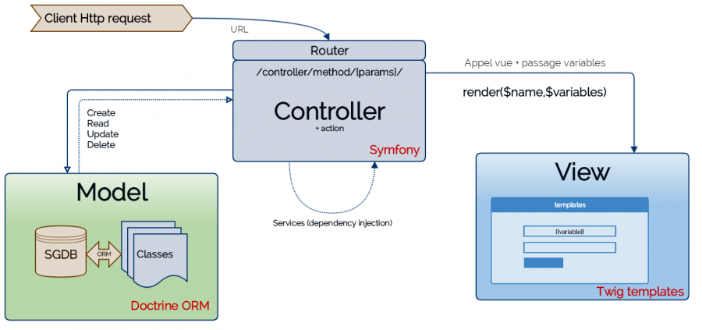
L’architecture MVC
Symfony est un framework basé sur le modèle MVC (Model View Controller).
‹#›

Slide 25
L’architecture MVC
Le contrôleur : Permet de traiter la requête de l’utilisateur et de générer une réponse
Le modèle : Permet de gérer les données
La vue : Permet d'afficher les données qu'elle a récupérées auprès du modèle.
  🡺 le modèle MVC va nous aider à séparer les requêtes de la base de données (Modèle), de la logique relative au traitement des demandes (Contrôleur), et à l’affichage (Vue).
‹#›

Slide 26
Atelier 2.1:
Mise en place de l'environnement de Symfony 5 et création du premier projet
‹#›

Slide 27
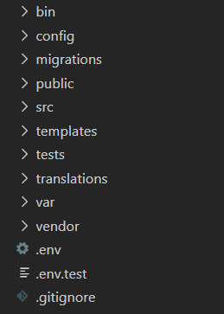
L’architecture d’un projet Symfony 5
bin | Contient les fichiers executables (exemple bin/console)
config | Ce dossier va contenir la configuration de notre application Symfony. C’est ici que nous allons configurer les routes, les services, …
public | Ceci est le dossier d’entré de notre application, mais aussi le dossier public, nous allons y mettre tout les fichiers accessibles au public. Il contient notamment le contrôleur frontal de Symfony.
src | Les fichiers contenant toute la logique de notre projet
templates | Toutes les pages qui vont être affichées à l'écran vont être ici.
test | Contient les tests automatiques (exemple Unit tests)
vendor | Le dossier contenant les dépendances nécessaire au fonctionnement de notre projet.
.env | Fichier contenant la configuration de l'environnement d'exécution de notre code
‹#›

Slide 28
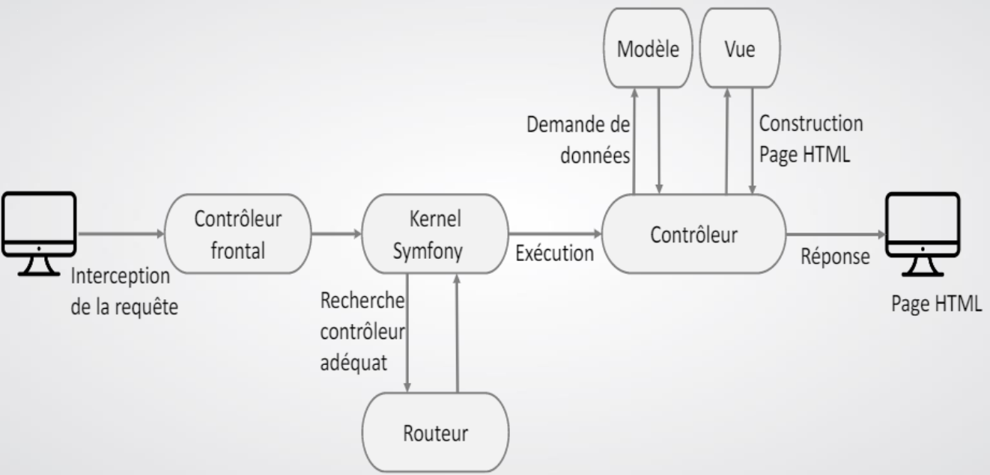
Principe de fonctionnement d’une application Symfony 5
Symfony suit un schéma simple et identique pour toutes les requêtes
‹#›
Notes:
Un client envoi une requête HTTP.
2. Chaque requête va exécuter le Front Controller
3. Le front Controller lance Symfony et lui passe les informations de la requête afin
qu’elle soit traité.
4. Symfony utilise les routes et les contrôleurs afin de créer une réponse
5. Symfony retourne une réponse à l’utilisateur.

Slide 29
Flux applicatif d’une requête
Soit un visiteur qui veut accéder à la page « /student » pour afficher la liste des étudiants
Le visiteur demande une URL qui est la page « /student »
Cette URL est traitée par le « Contrôleur frontal » qui va charger le « Kernel » et la lui transmet.
Le « Kernel » appel le « routeur » afin de lui indiquer quel « contrôleur » exécuter pour l'URL « /student ».
Le « Routeur » cherche le « contrôleur » correspondant et envoie au « Kernel » qu'il faut exécuter le « ControllerStudent ».
Le « Kernel » appel le « ContrôleurStudent »
Ce « Contrôleur » demande au « Modèle » la liste des étudiants, puis la donne à la « Vue » pour qu'elle construise la page HTML.
Le contrôleur transmet la page HTML au visiteur .
‹#›
Notes:
Un client envoi une requête HTTP.
2. Chaque requête va exécuter le Front Controller
3. Le front Controller lance Symfony et lui passe les informations de la requête afin
qu’elle soit traité.
4. Symfony utilise les routes et les contrôleurs afin de créer une réponse
5. Symfony retourne une réponse à l’utilisateur.

Slide 30
Contrôleur frontal
C’est le point d’entrée unique de l’application
🡺 C'est le fichier par lequel passent toutes vos pages.
Le contrôleur frontal se situe dans le répertoire «public », on l’appelle aussi « index.php » .
Le contrôleur frontal s'occupe de l'envoi de la demande (requête) en appelant le noyau (kernel) de Symfony pour avoir finalement la réponse.
‹#›

Slide 31
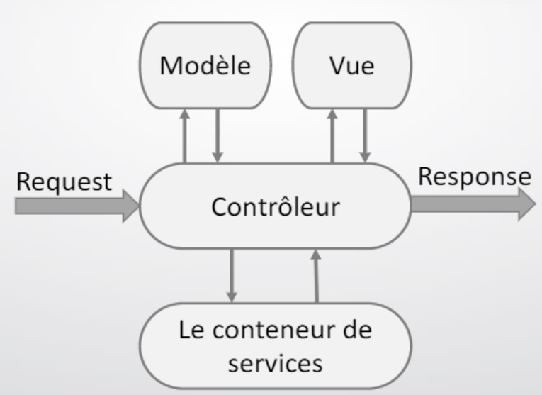
Contrôleur
Un contrôleur est un élément indispensable de l’architecture MVC.
Il reçoit une requête et il interagit avec les différents composants d’une application Symfony pour renvoyer une réponse (un objet Response Symfony).
‹#›

Slide 32
Contrôleur
« Request » correspond aux données de la requête utilisateur
« Response » correspond à la réponse retournée par le contrôleur.
La réponse peut être :
          une page HTML (Twig).
          un document XML
          un tableau JSON sérialisé
          etc…
‹#›

Slide 33
Contrôleur
Un contrôleur est une classe PHP qui hérite de la classe AbstractController
Les Fonctions de base de la classe AbstractController
Méthode | Fonctionnalité | Valeur de retour
generateUrl() | Génère une URL à partir de la route | String
forward(String Action,array ()$parameters) | Forward la requête vers un autre contrôleur | Response
Redirect(string $url, int $statut | Redirige vers une url | RedirectResponse
RedirectToRoute(string $route, array $parameters) | Redirige vers une route | Rsponse
Render(string $view,array $parameters) | Affiche une vue | Response
Get (string $id ) | Retourne un service à travers son id | objet
createNotFoundException(String $message) | Retourne une NotFoundException | NotFoundException
‹#›

Slide 34
Routage
La route permet de faire correspondre une URL et une action d’un contrôleur
L’objectif du routeur est de chercher la route qui correspond à l'URL appelée, et de retourner les paramètres de cette route.
‹#›

Slide 35
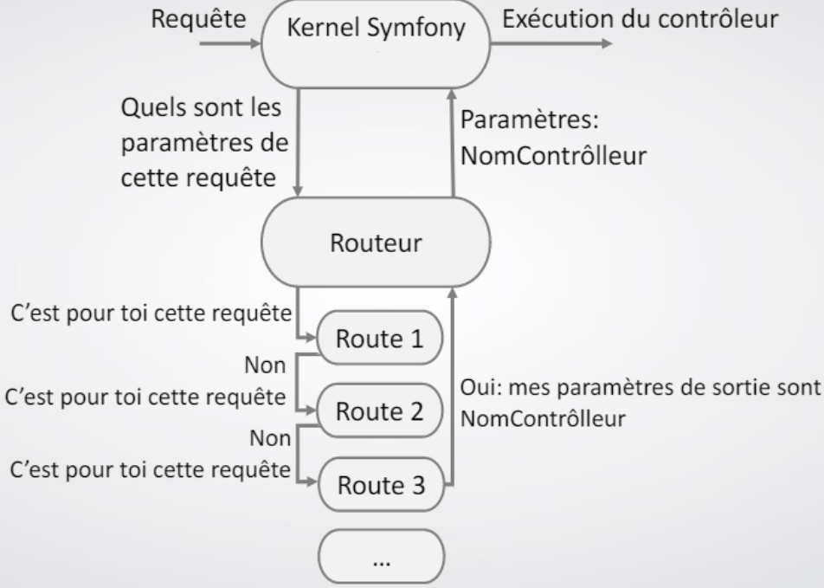
Routage
Principe de fonctionnement du routage
‹#›

Slide 36
Symfony Flex
Symfony Flex est un plugin Composer.
Il permet d'exécuter des tâches sur certaines commandes Composer (require, update et remove).
Il permet d’automatiser l’installation et la suppression des dépendances en fournissant une configuration par défaut
🡺sans avoir à aller lire le fichier pour trouver quelle
configuration écrire ou autre tâche à effectuer
‹#›
‹#›

Slide 37
Symfony Flex
Exemple: Nous souhaitons installer une API REST
Il faut lancer donc la commande «composer require api»
l’application envoie une requête au serveur Symfony Flex avant d’installer le paquetage avec Composer.
« Symfony Flex » va se charger lui-même:
D’enregistrer le bundle dans le « Kernel »
De fournir une configuration par défaut
De charger les routes nécessaires
etc.
🡺 La commande «composer require api» suffi pour mettre en place une API REST fonctionnelle
‹#›
‹#›

Slide 38
Symfony Flex
Flex laisse une trace des recettes qu'il a installées dans un fichier appelé « symfony.lock ».
Ces recettes contiennent des instructions pour indiquer à Flex ce qu’il doit faire pour chaque paquet.
Une recette définit plusieurs informations à savoir les alias.
‹#›
‹#›

Slide 39
Symfony Flex
Les « alias » permettent à Flex d’installer des paquetages en utilisant des nom courts et facile à retenir.
Si on revient à l’exemple précédent:
composer require api
Le paquetage «api» n’existe pas pour composer. Dans ce cas, Flex intervient pour détecter si le nom du paquetage correspondre à un allias
Si oui, le composer installe le paquetage correspondant
Exemple d’allias:
  Admin
  Log
  Orm
  etc…
‹#›
‹#›

Slide 40
Symfony Flex
Symfony Flex permet de:
Configurer automatiquement le paquetage dans le projet.
Supprimer toutes les configurations relatives au paquetage, quand vous le supprimez
‹#›
‹#›

Slide 41
MakerBundle
Permet de créer des commandes vides, des contrôleurs, des classes de formulaire, des tests etc…
Ce bundle existe par défaut, pas besoin de l’installer
S’il n’existe pas, la commande suivante permet de l’installer:
Composer require maker
‹#›
‹#›

Slide 42
MakerBundle
Quelques exemples de l’utilisation du makerBundle:
    make:contoller pour créer un nouveau contrôleur
  make:entity pour créer une nouvelle entité
  Etc…
‹#›
‹#›

Slide 43
Créer un Contrôleur
Pour générer un contrôleur via la console, vous pouvez utiliser le MakerBundle
php bin/console make:controller NomController
ou
symfony console make:controller NomController
‹#›

Slide 44
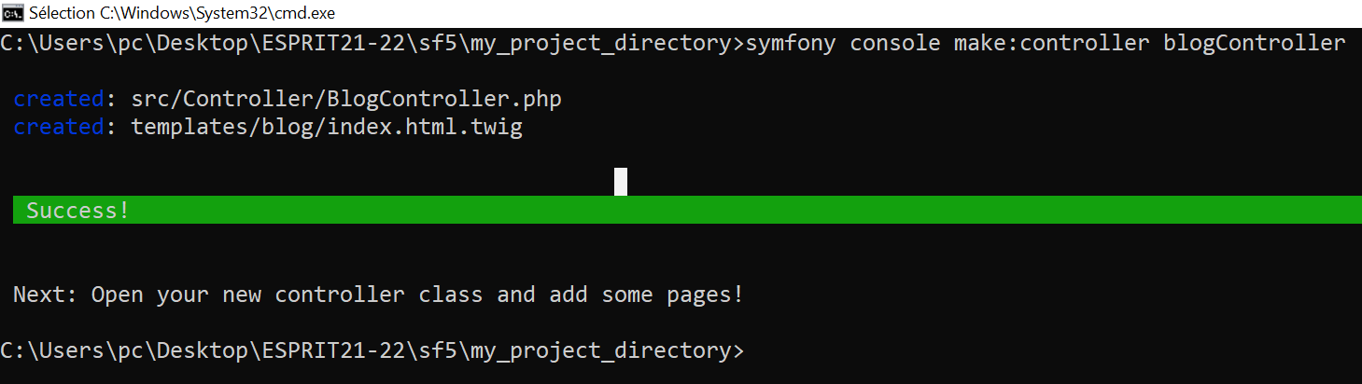
Créer un Contrôleur
Exemple: Nous demandons à Symfony de nous créer le contrôleur BlogController
2 fichiers ont été créés:
BlogController.php dans src/Controller
index.html.twig dans templates/blog,
‹#›

Slide 45

Créer une Route
Il existe deux méthodes pour créer une route:
1ère méthode: YML
Nous créons une route qui s’appelle index dont le chemin est «/» et qui a comme contrôleur la méthode «index» qui se trouve dans la classe « BlogController ».
Une route
Chemin
Nom du contrôleur
(ici BlogController)
Nom de la méthode
(ici Index)
‹#›

Slide 46
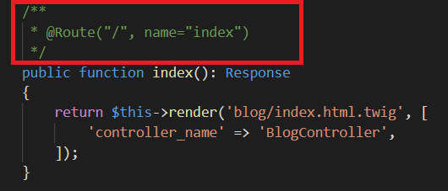
Créer une Route
2ème méthode: Annotation
Au lieu de placer toutes les routes de l’application dans un seul fichier, il peut-être plus souple d’utiliser les annotations dans le même code du contrôleur
Chemin de la route
Nom de la route
‹#›

Slide 47
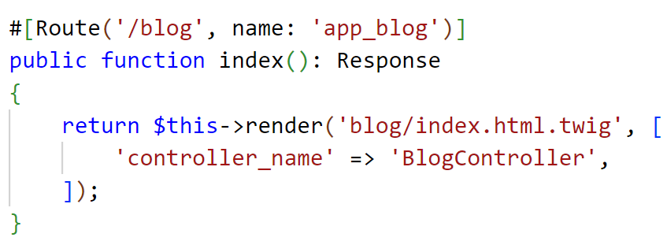
Créer une Route
3ème méthode: Annotation
Chemin de la route
Nom de la route
‹#›

Slide 48
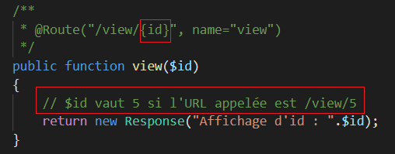
Créer une Route
Le routage avec paramètres
Nous utilisons une annotation avec un paramètre variable « id » comme ci-dessous
"{id}" est la variable qui permettra d'avoir une route dynamique.
La méthode view() prend en paramètre la variable « id» pour l’afficher
‹#›

Slide 49
Atelier 2.2:
création d’un contrôleur + routing
‹#›

Slide 50
Références
http://www.finalclap.com/faq/422-php-comparatif-framework
https://www.codeur.com/blog/developpement-web-meilleurs-frameworks/
http://blog.nicolashachet.com/technologies/php/pourquoi-utiliser-un-framework-php/
http://symfony.com/
http://symfony.com/doc/current/quick_tour/the_architecture.html
https://symfony.com/doc/current/introduction/http_fundamentals.html
http://www.lafermeduweb.net/tutorial/symfony-mvc-les-modeles-p34.html
http://www.javavillage.in/view-topic.php?tag=difference-between-mvc1-mvc2
‹#›

Slide 51
Merci pour votre attention
‹#›

